Slide 1
Институт прикладной математики и механики
Высшая школа механики и процессов управления
ИССЛЕДОВАНИЕ
ТЕРМОУСТАЛОСТНОЙ ПРОЧНОСТИ МОНОКРИСТАЛЛИЧЕСКИХ ОБРАЗЦОВ
ПРИ РАЗЛИЧНЫХ УСЛОВИЯХ НАГРУЖЕНИЯ
Профиль подготовки 15.03.03_03
«Вычислительная механика и компьютерный инжиниринг»
Лукинский Д.В.
Научный руководитель: Семёнов А.С.
Ассистент: Грищенко А.И.
Санкт-Петербург, 2021

Slide 2
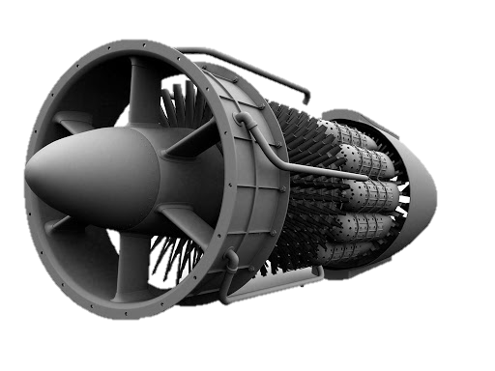
Содержание
Введение
Экспериментальное определение
Модели материала
Расчётное определение
Критерий ТУ разрушения
Меры деформации
Метод определения параметра
Метод для разных мер деформации
Выводы

Slide 3
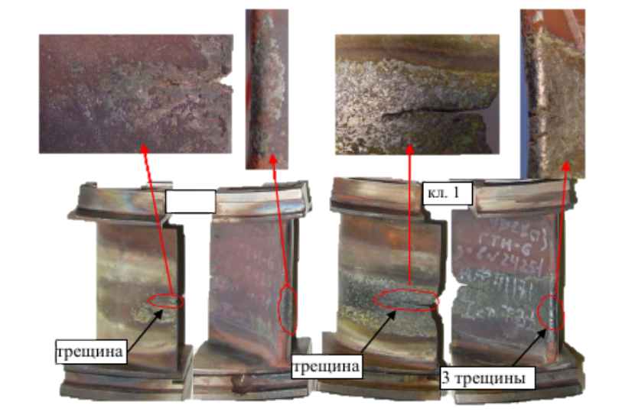
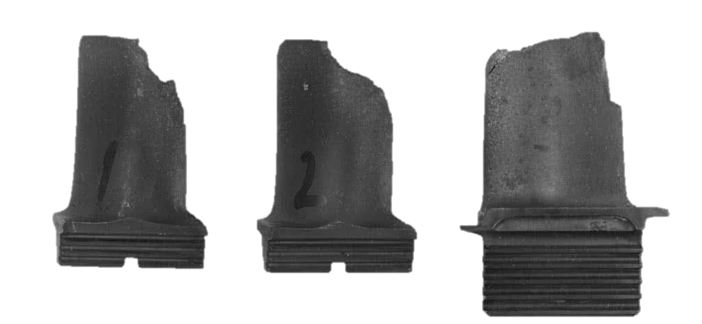
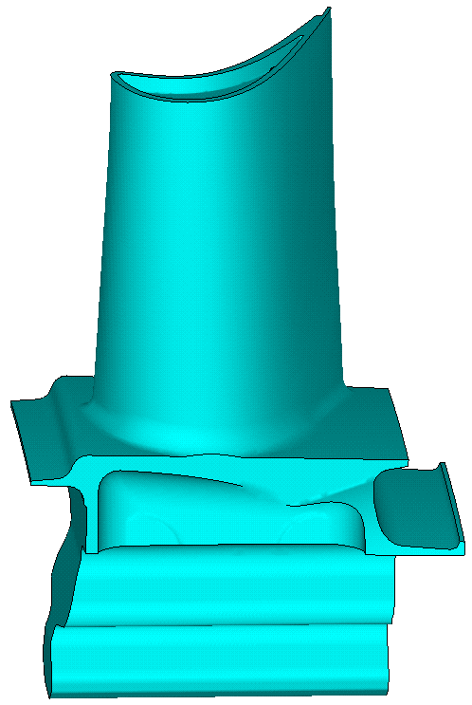
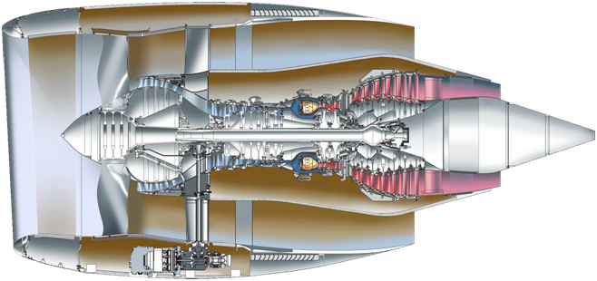
Введение
Цель: выработка метода оценки параметров деформационного критерия термоусталостного разрушения и выбор эквивалентной меры деформации.

Slide 4
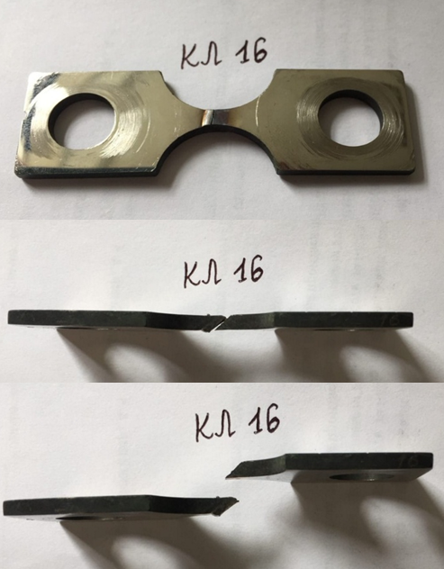
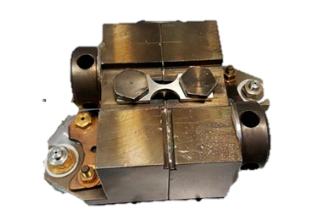
Экспериментальное определение

Slide 5
№п/п | Клеймо | Режим термоциклирования, °С | Длительность цикла, сек | ∆k, мкм | N, число циклов до разрушения
1 | 2с | 100-850 | 108 | 9 | 909
2 | 4 | 100-900 | 55 | 14 | 2420
3 | 10 | 100-900 | 58 | 12 | 2373
4 | 144 | 100-900 | 80 | 10 | 689
5 | 6с | 150-900 | 111 | 10 | 389
6 | 43 | 150-900 | 77 | 10 | 2069
7 | 45с | 150-900 | 80 | 10 | 1218
8 | 56 | 100-1000 | 70 | 12 | 73
9 | 141 | 100-1100 | 114 | - | 24
10 | 47 | 250-1000 | 58 | 7 | 602
11 | 410 | 500-1000 | 39 | 9 | 768
12 | 46 | 500-1000 | 22 | 8 | 746
13 | 412 | 700-1000 | 13 | 7 | 5391
14 | 45 | 500-1000 | 24 | 13 | 1345
15 | 7с | 500-1000 | 49 | 8 | 2760

Slide 6
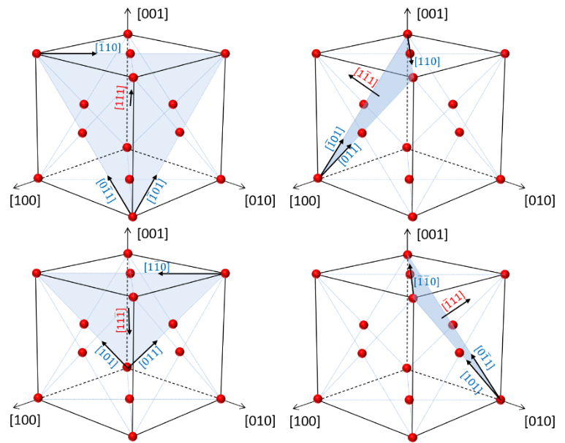
Модель материала
Упруго-пластическая модель:
$$ε=ε^{e}+ε^{p}$$
$${\dot{ε}}^{p}=\sum_{α=1}^{N}{{\dot{γ}}^{α}P^{α}}$$
$$σ={}_{}^{4}D⋅⋅ ε^{e}$$
$$τ^{α}=σ∙∙P^{α}$$
$$P^{α}=\frac{1}{2}\left(n^{α}l^{α}+{l^{α}n}^{α}\right)$$

Slide 7
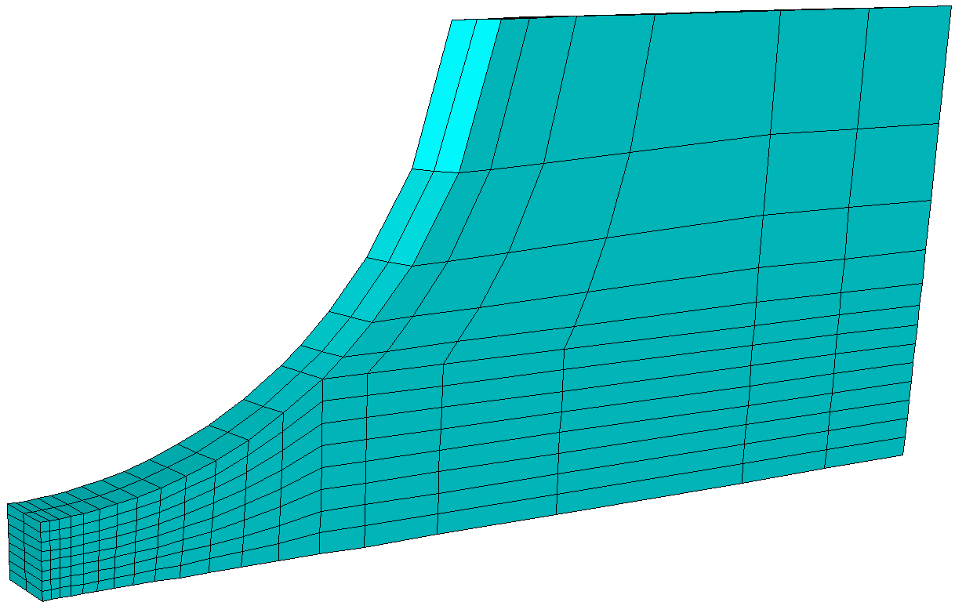
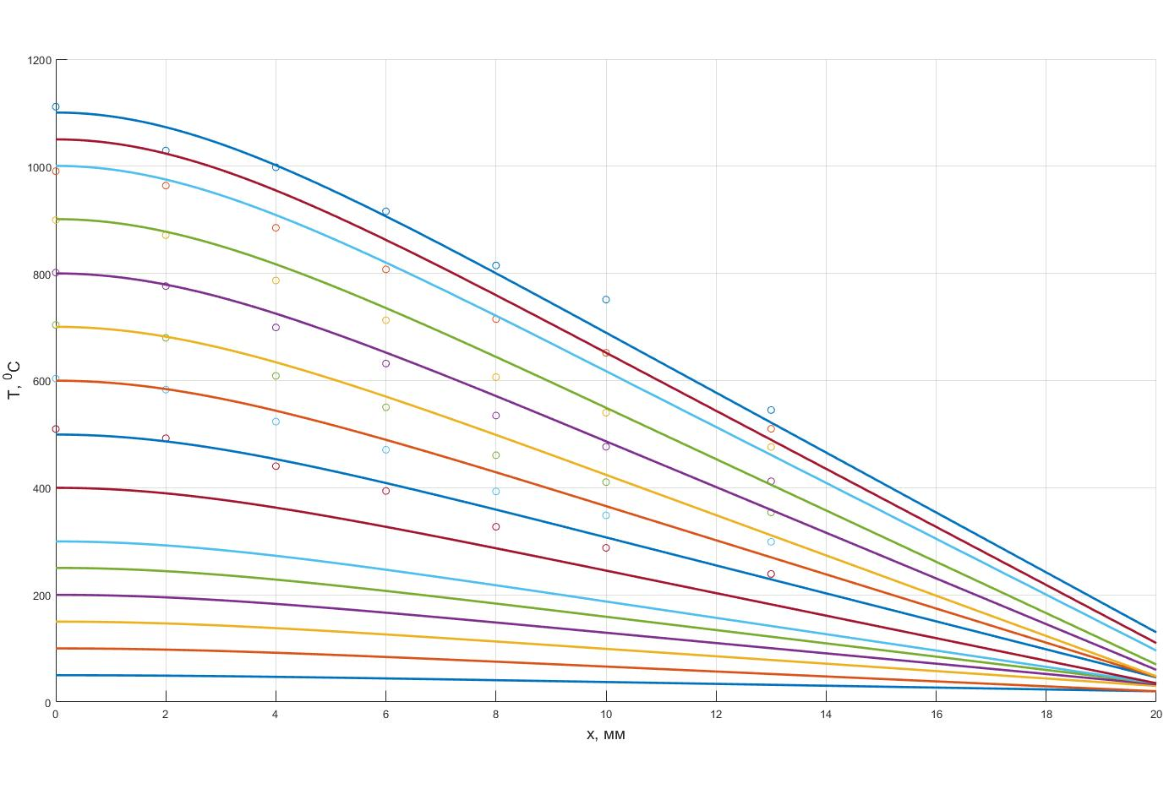
Расчётное определение
Число элементов модели | Число узлов модели | Число степеней свободы модели
364 | 2263 | 6789

Slide 8
Критерий ТУ разрушения
$$D=D_{1}\left(∆ε_{eq}^{p}\right)+D_{2}\left(∆ε_{eq}^{c}\right)+D_{3}\left(ε_{eq}^{p}\right)+D_{4}\left(ε_{eq}^{c}\right)=1$$
$$D_{1}=\sum_{i=1}^{n}{\frac{{(∆ε_{eqi}^{p})}^{k}}{C_{1}(T_{i})},}$$
$$D_{3}=\max_{0≤t≤t_{max}}{\frac{ε_{eq}^{p}}{ε_{r}^{p}\left(T\right)},}$$
$$D_{2}=\sum_{i=1}^{n}{\frac{{(∆ε_{eqi}^{с})}^{m}}{C_{2}(T_{i})}},$$
$$D_{4}=\max_{0≤t≤t_{max}}{\frac{ε_{eq}^{c}}{ε_{r}^{c}\left(T\right)},}$$
$$C_{1}={{(ε}_{r}^{p})}^{k}, C_{2}={{(ε}_{r}^{c})}^{m}, k=2, m=\frac{5}{4}.$$

Slide 9
Меры деформации

Slide 10
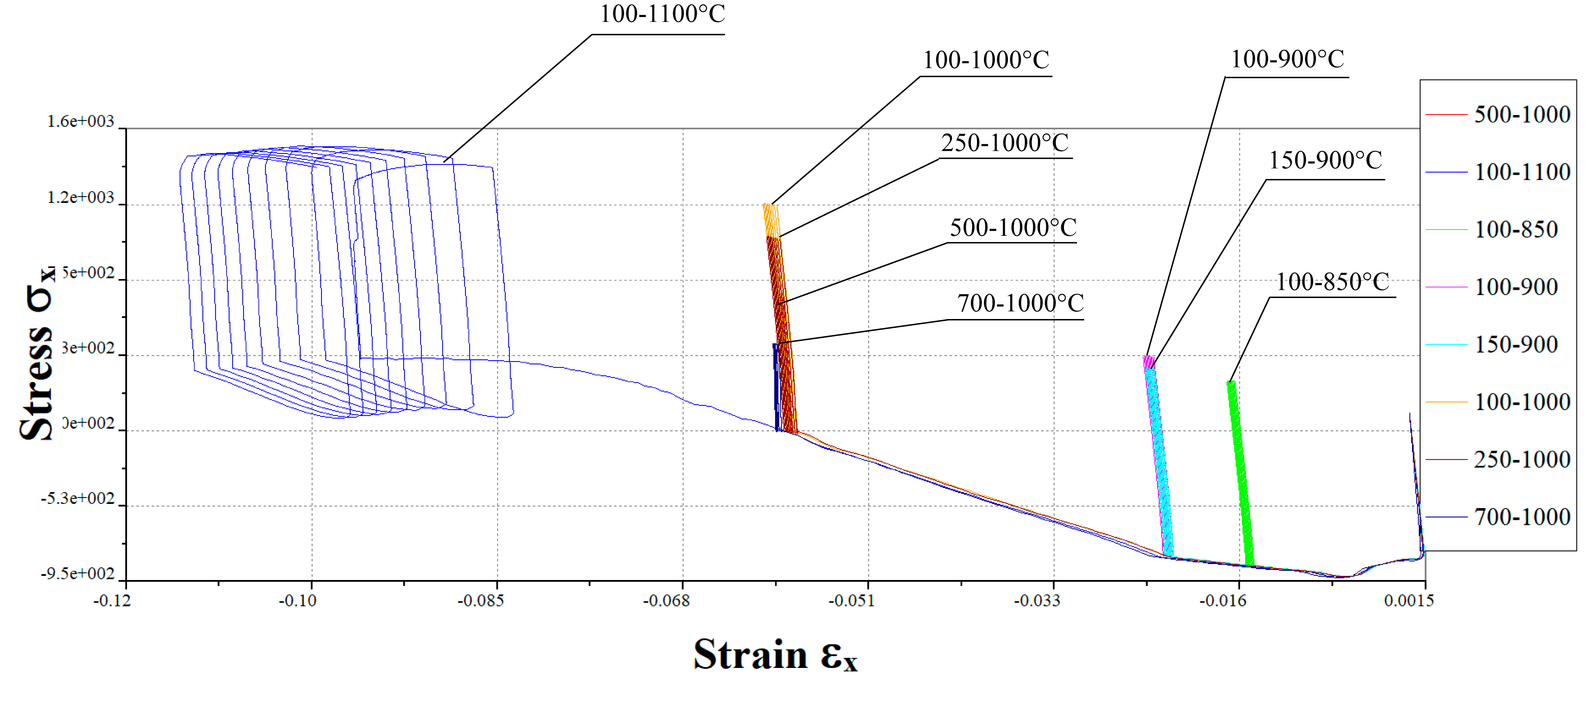
Конечно-элементный расчёт

Slide 11
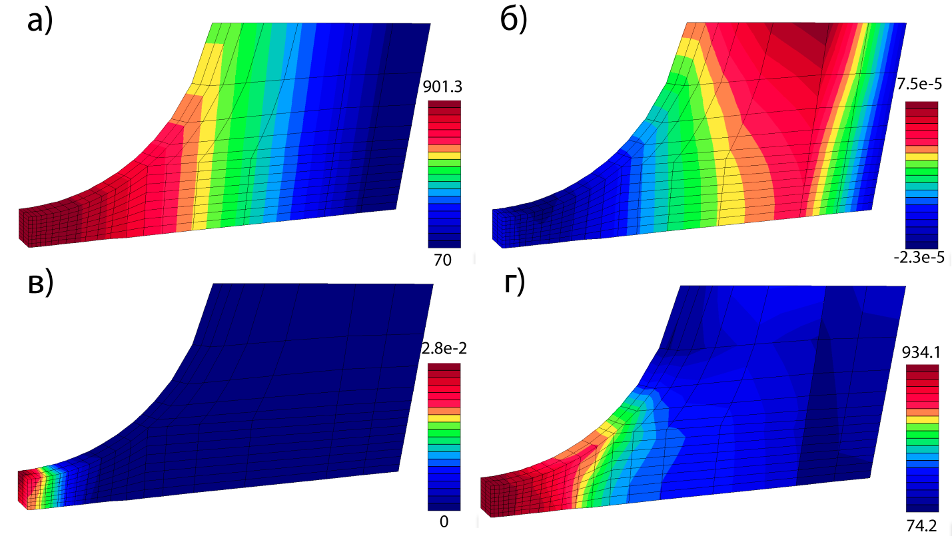
Иллюстрации к расчёту, верификация
а) температуры, °С
б) осевые перемещения, мм
в) интенсивности пластических деформаций, МПа
г) интенсивности напряжений МПа
Расстояние между отпечатками, мм | ∆K_{расчет}, μм | ∆K_{эксп}, μм
4 | 10.56 | 10

Slide 12
Метод определения параметра $ε_{r}^{p}$
$$\frac{maxε_{i}^{p}}{ε_{r}^{p}}+N{\left(\frac{∆ε^{p}}{ε_{r}^{p}}\right)}^{k}+N\frac{maxε_{i}^{p}−maxε_{i−1}^{p}}{ε_{r}^{p}}=1$$
Режим | N | $$ε_{r}^{p}$$
100-850 | 909 | 6,54E-02
100-900 | 689 | 7,25E-02
 | 2379 | 2,03E-01
 | 2420 | 2,07E-01
150-900 | 389 | 4,47E-02
 | 2069 | 1,56E-01
 | 1218 | 9,94E-02
100-1000 | 73 | 5,55E-02
100-1100 | 114 | 2,08E-01
250-1000 | 602 | 9,95E-02
500-1000 | 768 | 7,19E-02
500-1000 | 746 | 7,12E-02
500-1000 | 1345 | 9,00E-02
500-1000 | 2760 | 1,34E-01
700-1000 | 5391 | 2,21E-01

Slide 14
Аппроксимации параметра $ε_{r}^{p}$
Способ аппроксимации | Среднеквадратическое отклонение N рассчитанного от экспериментального
$ε_{r}^{p}$ как предельные пластические деформации | 3953
Константа | 1203
Линейная | 1213
Параболическая | 1215

Slide 15
Сравнение различных мер деформации
Режим | N циклов |  |  |  | N среднее экспериментальное
 | Мера Треска | Мера Мизеса | $$ε_{1}$$ | Кристалло-графическая мера
100-850 | 1542 | 1148 | 2244 | 1856 | 909
100-900 | 1081 | 773 | 1667 | 1302 | 1829
150-900 | 1274 | 906 | 1987 | 1530 | 1225
100-1000 | 629 | 379 | 1055 | 719 | 73
100-1100 | 9 | 0 | 53 | 26 | 114
250-1000 | 681 | 362 | 1553 | 841 | 602
500-1000 | 1798 | 918 | 4778 | 2298 | 1404
700-1000 | 2283 | 1985 | 2366 | 2229 | 5391
Среднеквадр. отклонение от эксперимента | 1178 | 1288 | 1761 | 1252

Slide 16
Выводы
Обработаны экспериментальные данные
Выполнено моделирование термоусталостных испытаний
Определён параметр $ε_{r}^{p}$
Выполнено сравнение различных мер деформации

Slide 17
Спасибо за внимание!

